Slide 1
Акция –форум «Волонтёры Победы» МОУ «Бердюгинская СОШ»
Акции: «Вспомним всех поимённо», «Цветок Победы – красная гвоздика», единый «Урок Победы», «Обелиски», «Подарок ветерану», «Тимуровская работа», «Мы этой памяти верны», «И мы в рядах бессмертного полка», «Мирные окна», «Открытка Победы», «Живое слово о Победе», «Я помню! Я горжусь!»
Количество участников- 340
Организаторы: Зам. директора по ВР – Бердюгина Т.В., педагог-организатор –Тупицина О.В., вожатая – Скочилова Н.Н.

Slide 2
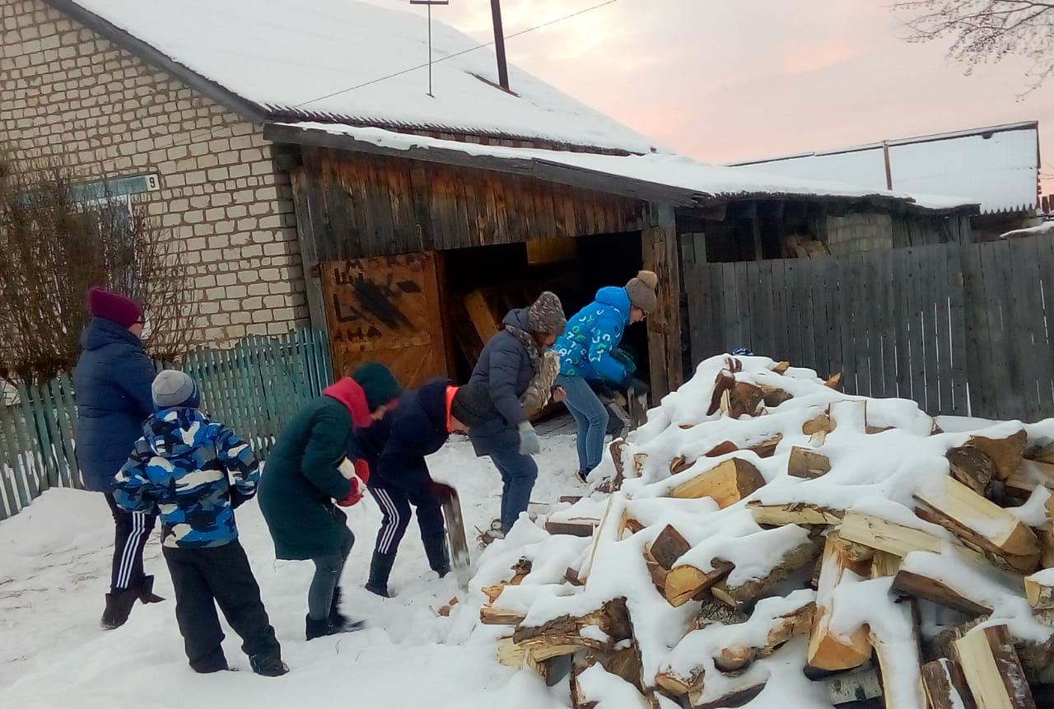
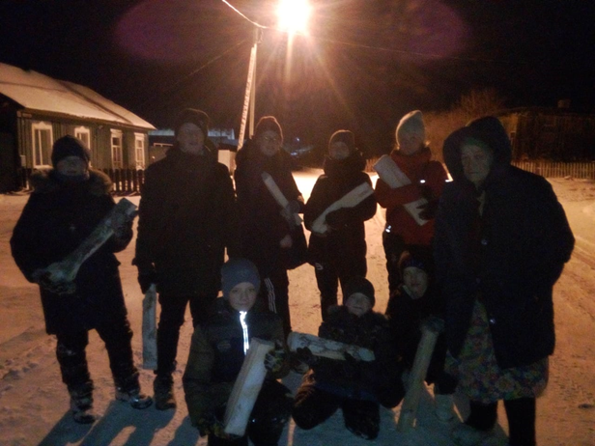
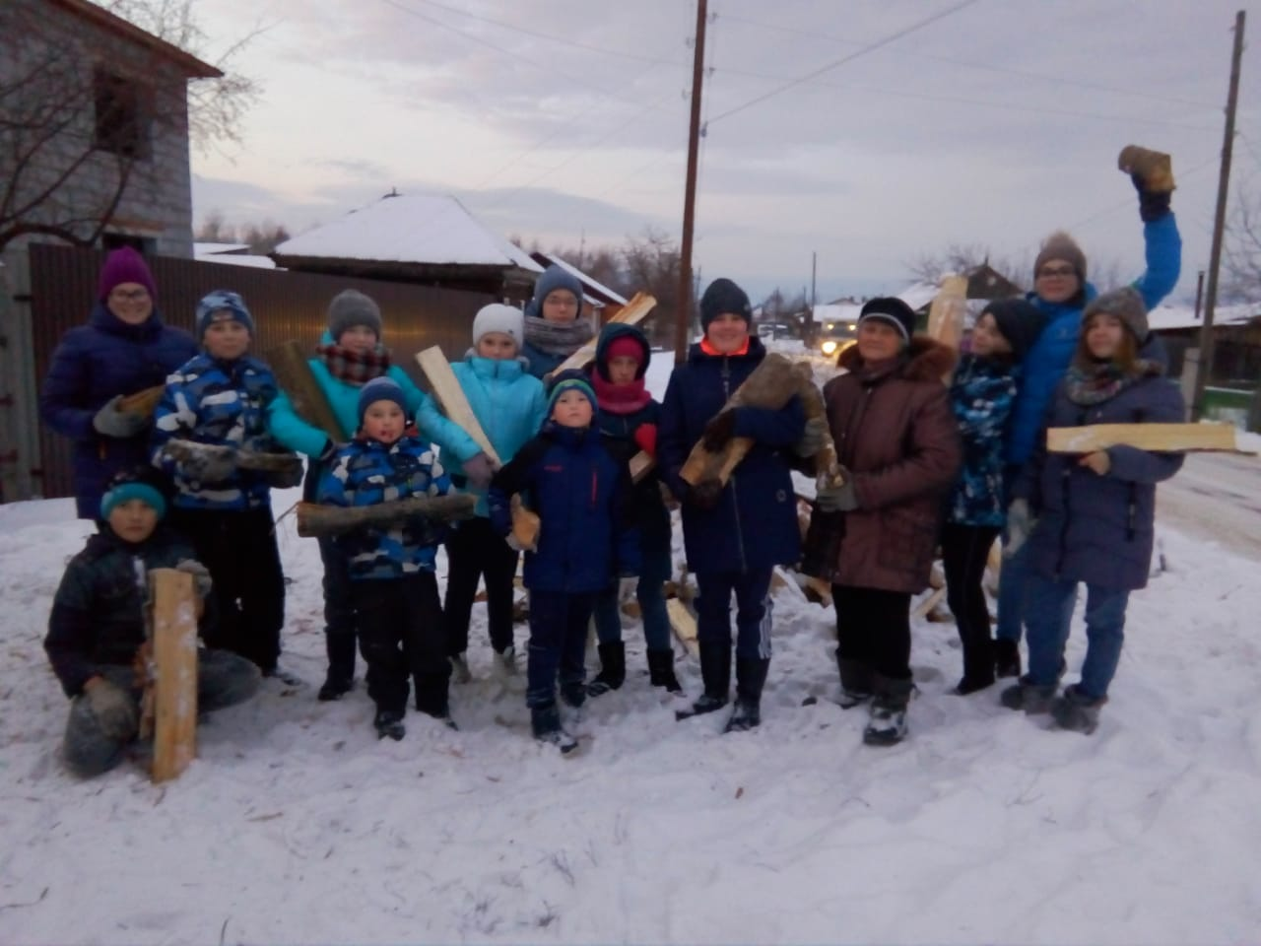
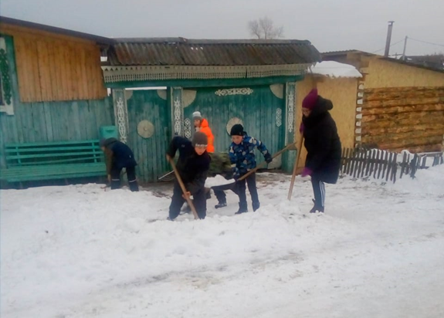
Тимуровская работа

Slide 3
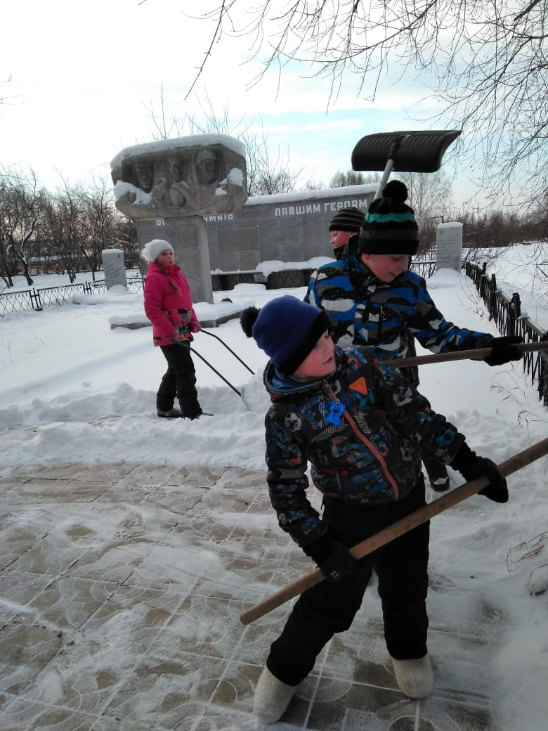
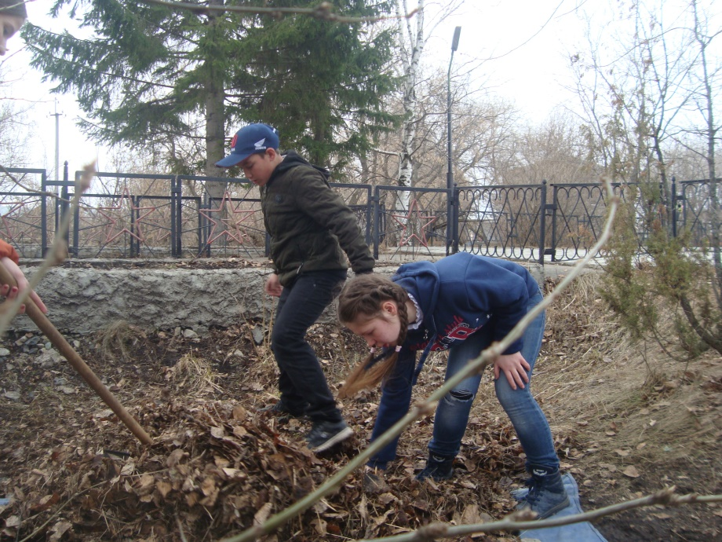
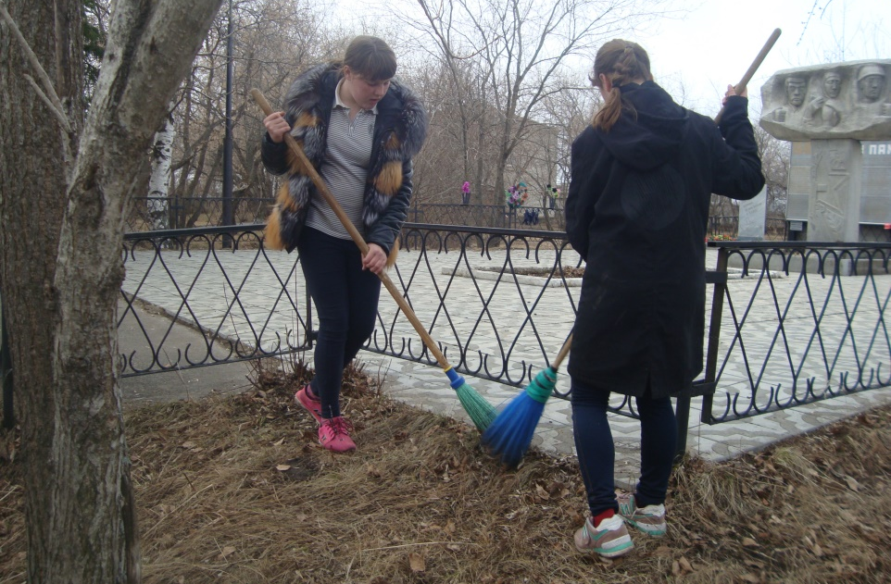
Акция «Обелиск»

Slide 4
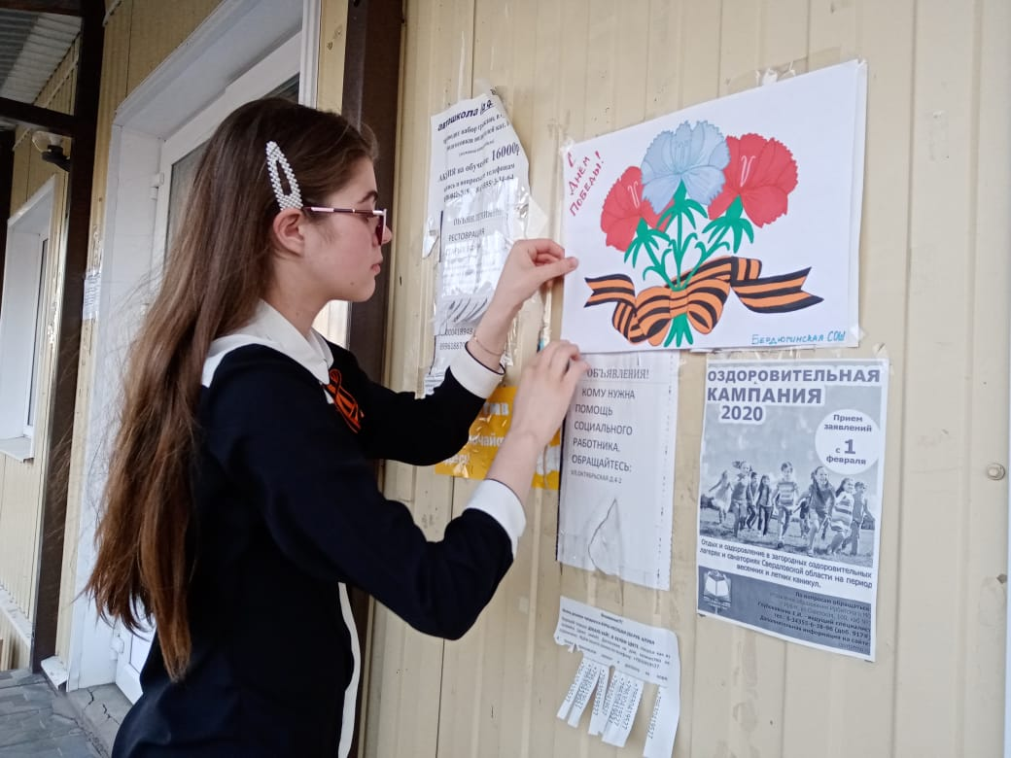
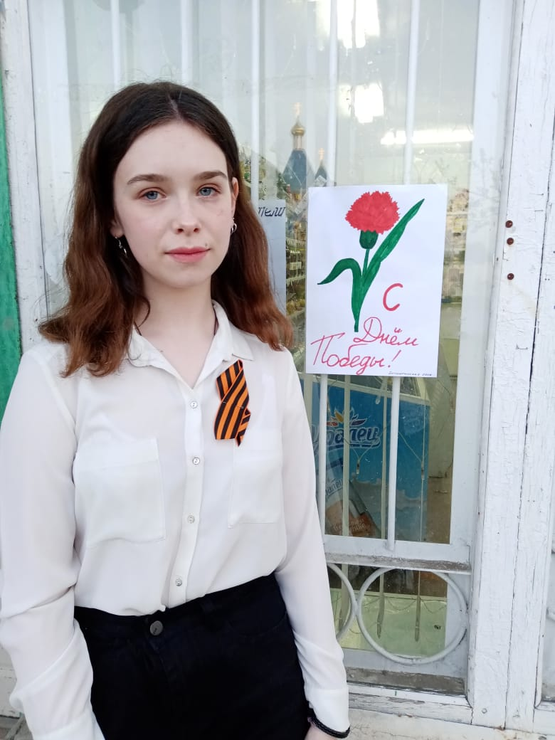
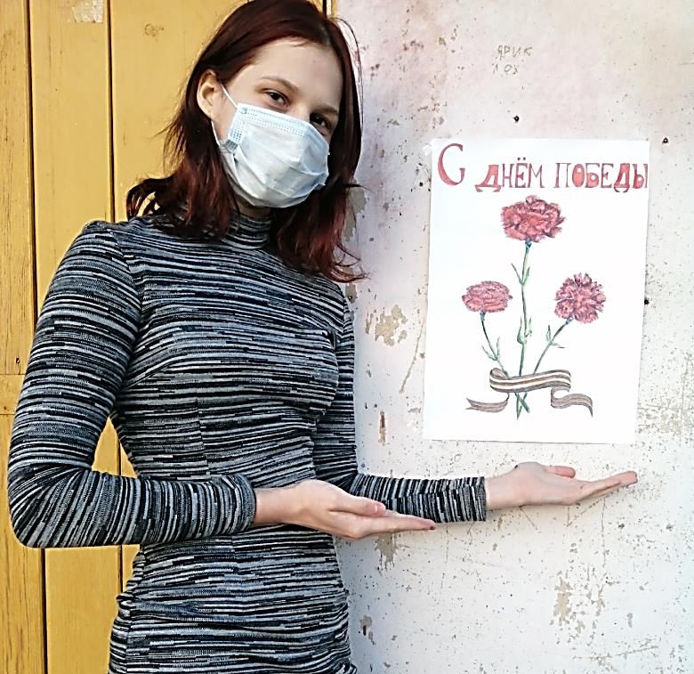
«Цветок Победы – красная гвоздика»

Slide 5
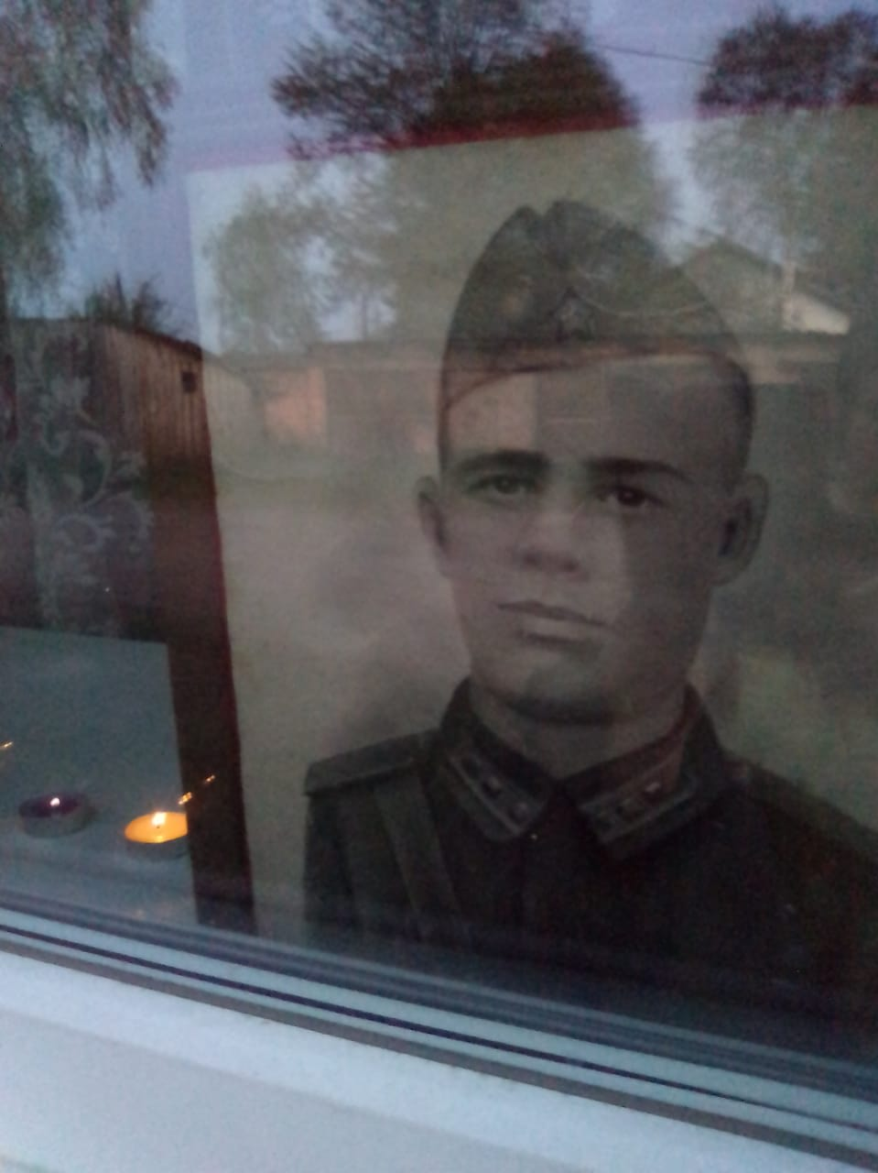
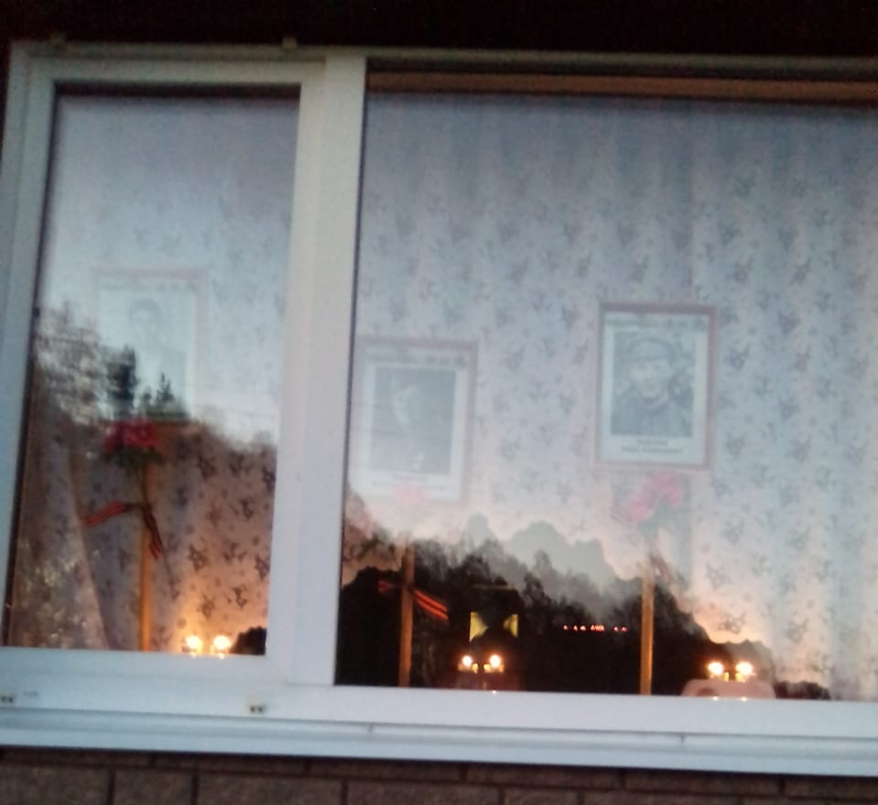
«Мирные окна »

Slide 6
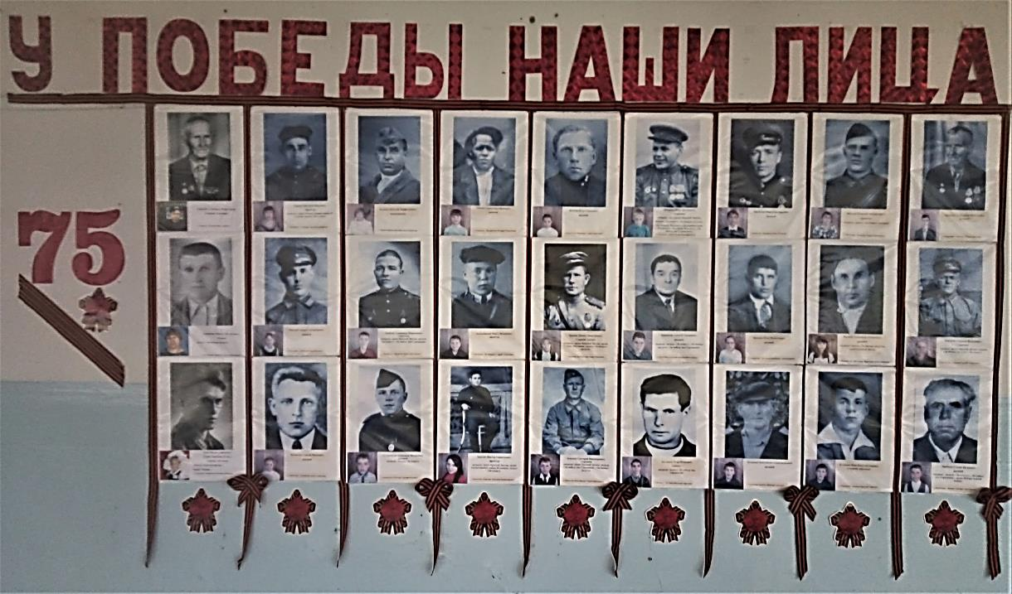
«И мы в рядах бессмертного полка»
«Чтоб эти лица видел мир, спасённый…»
«Вернуться с той войны не всем досталось»

Slide 7
«Вспомним всех поимённо»
Приняло участие:
5 учеников и педагог организатор

Slide 8
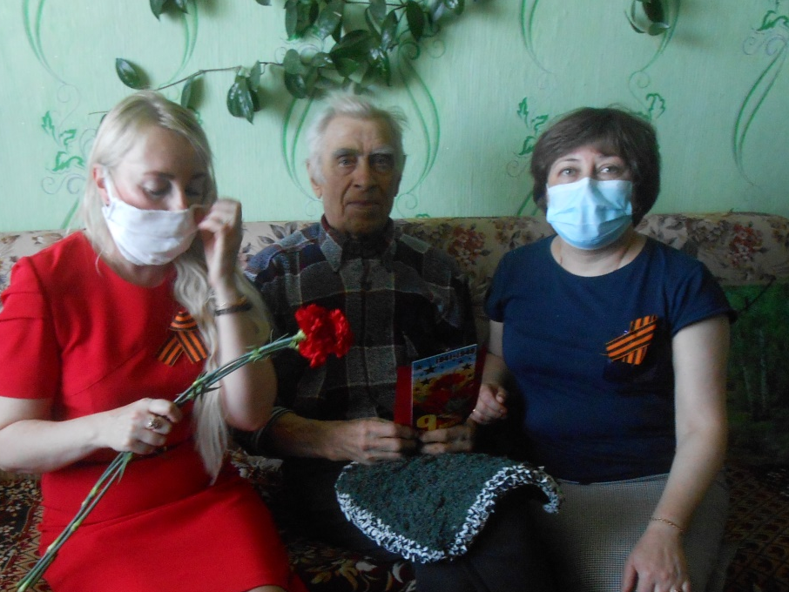
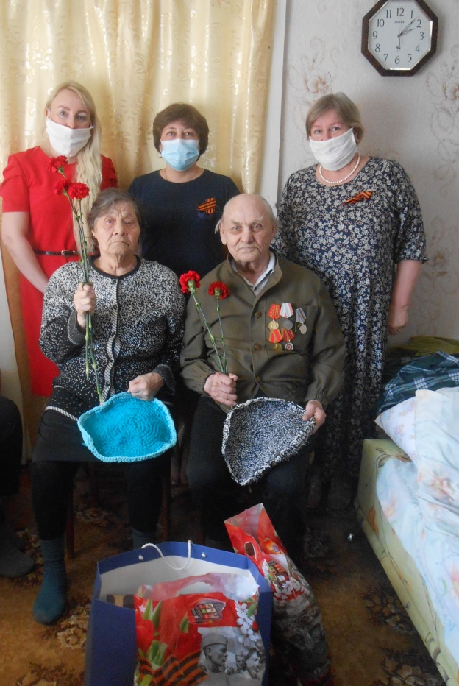
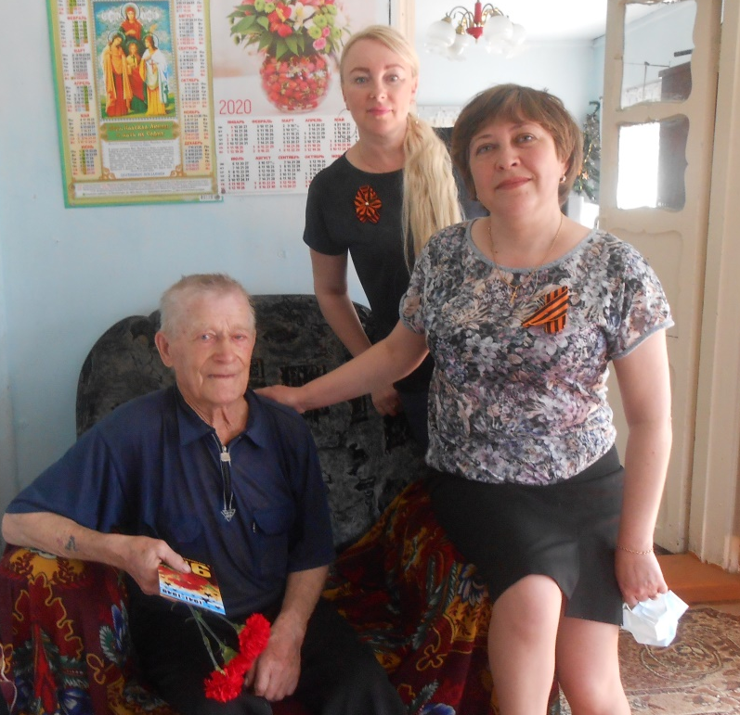
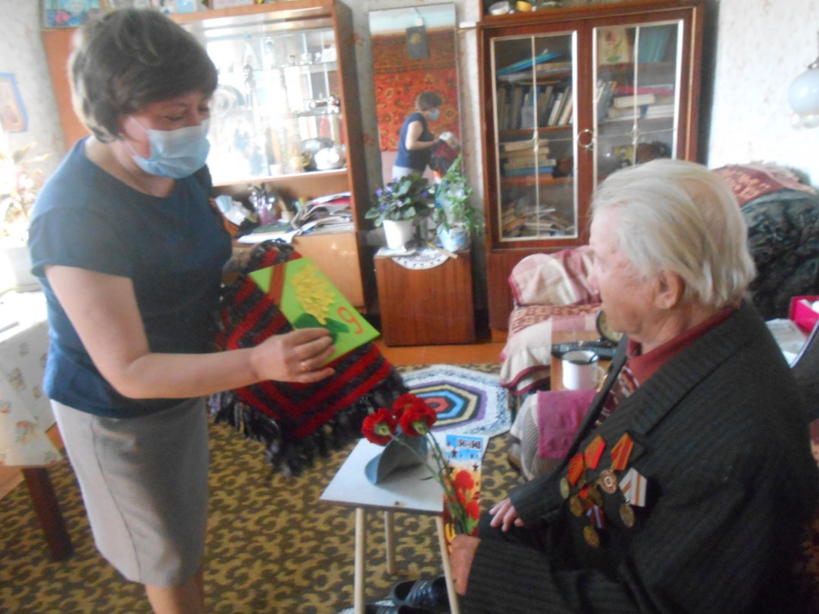
Подарки ветеранам

Slide 9
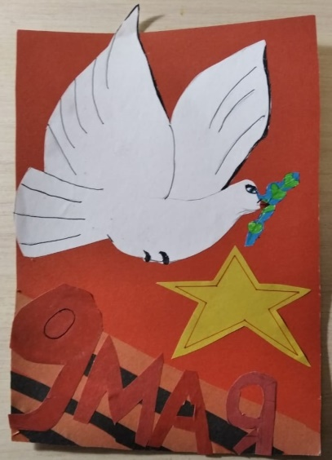
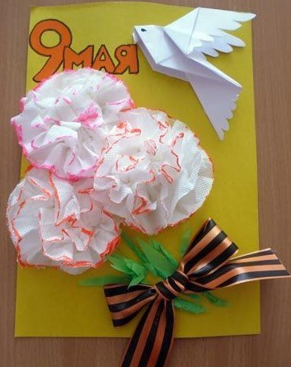
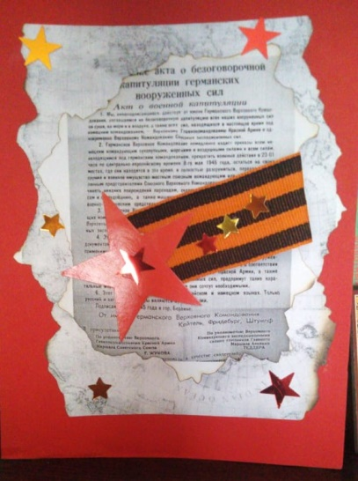
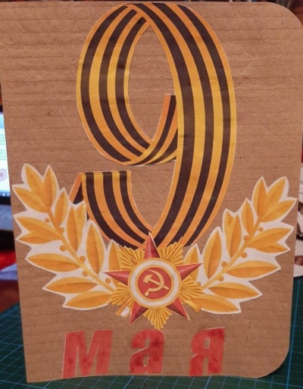
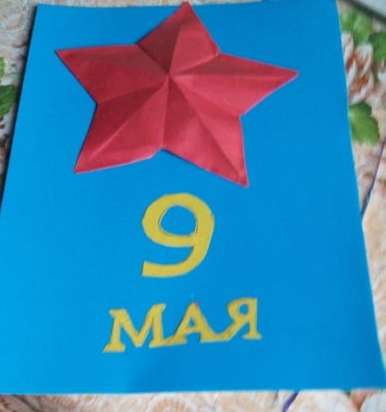
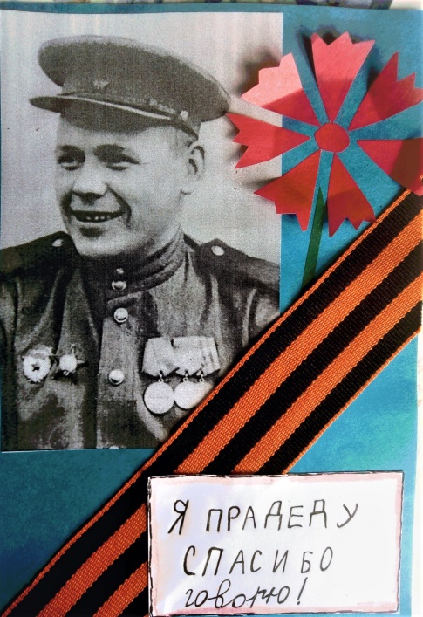
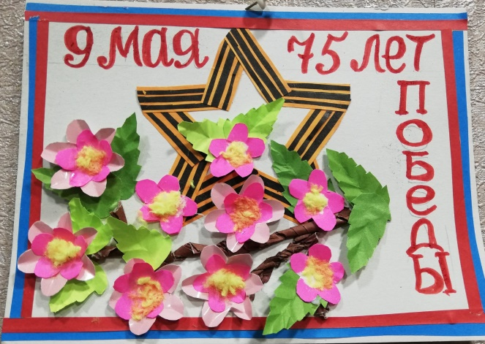
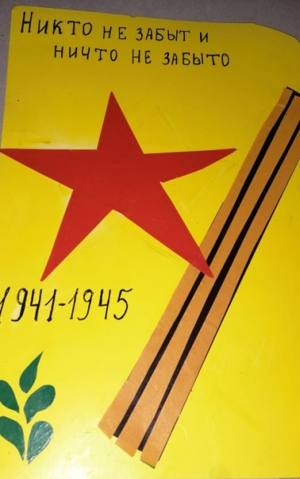
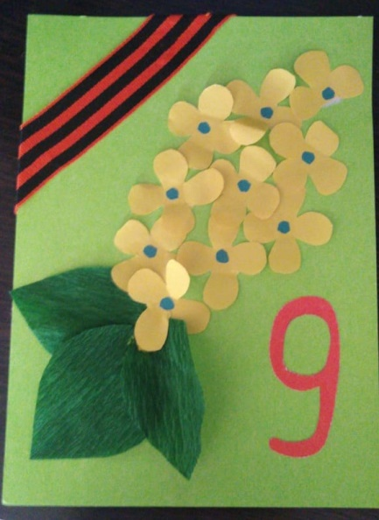
Открытка Победы

Slide 10
Единый «Урок Победы»
Классный час «О нашей Победе» с министром образования
и молодёжной политике Свердловской области
Ю.И. Биктугановым
Онлайн – марафон
«Живое слово Победе»
23 видеоролика

Slide 11
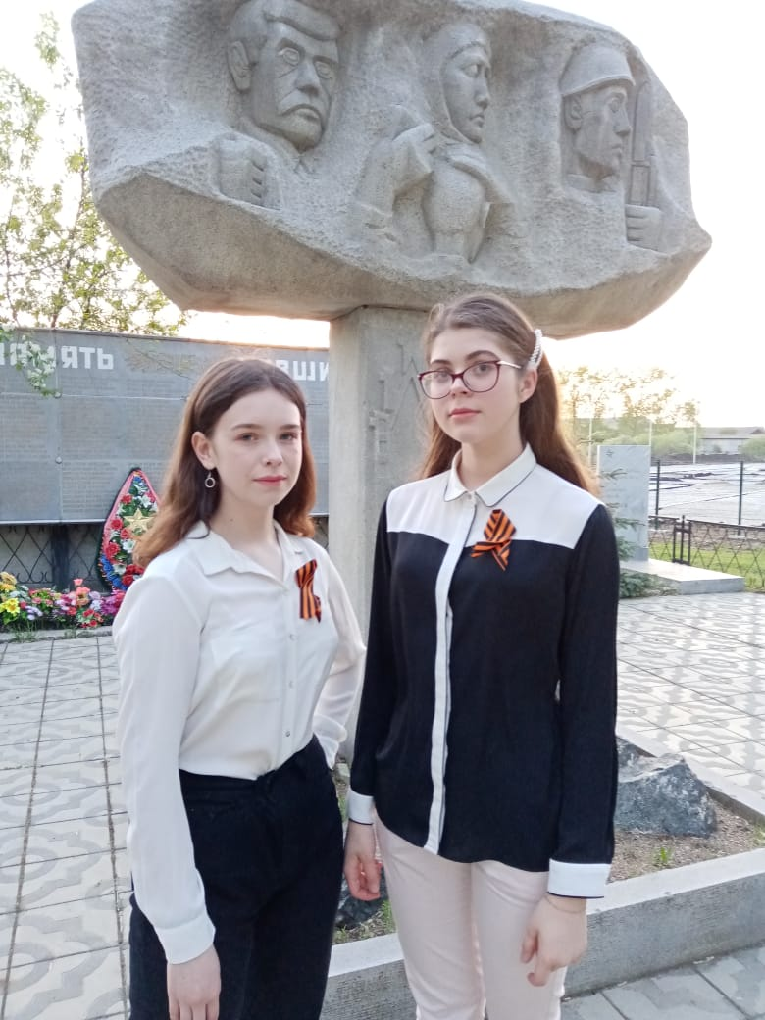
Областная акция
«Мы этой памяти верны»

